Slide 1

MÔN: CHÍNH TẢ
LỚP 4

Slide 2
Thứ sáu ngày 23 tháng 12 năm 2022
Chính tả (nghe - viết)
Kéo co

Slide 3






Yêu cầu
Nắm được nội dung bài chính tả.
cần đạt
Tìm và viết được các từ khó trong bài. Hoàn thành các bài tập, phân biệt r/d/gi. Tìm tên trò chơi…
Hình thành, phát triển năng lực tự học, giải quyết vấn đề và sáng tạo.

Slide 4
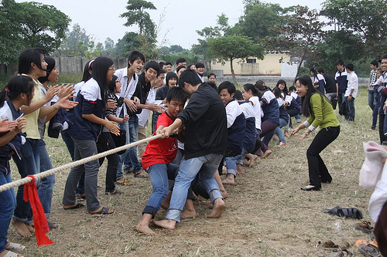

Slide 5
Hoạt động 1: Tìm hiểu nội dung bài viết.
* Đọc đoạn văn trong bài Kéo co (từ Hội làng Hữu Trấp... đến chuyển bại thành thắng.) SGK/156

Slide 6
Chính tả: Nghe - Viết: Kéo co
Hội làng Hữu Trấp thuộc huyện Quế Võ, tỉnh Bắc Ninh thường tổ chức thi kéo co giữa nam và nữ. Có năm bên nam thắng, có năm bên nữ thắng. Nhưng dù bên nào thắng thì cuộc thi cũng rất là vui. Vui ở sự ganh đua, vui ở những tiếng hò reo khuyến khích của người xem hội.
Làng Tích Sơn thuôc thị xã Vĩnh Yên, tỉnh Vĩnh Phúc lại có tục thi kéo co giữa trai tráng hai giáp trong làng. Số người của mỗi bên không hạn chế. Nhiều khi, có giáp thua keo đầu, tới keo thứ hai đàn ông trong giáp kéo đến đông hơn, thế là chuyển bại thành thắng.
Theo Toàn Ánh

Slide 7
Hoạt động 2: Hướng dẫn viết từ khó
Hữu Trấp
khuyến khích
Quế Võ
trai tráng
Tích Sơn
ganh đua

Slide 8
Hoạt động 3: Viết chính tả (Học sinh viết trong giờ tự học)

Slide 9
LÀM BÀI TẬP CHÍNH TẢ BÀI
CÁNH DIỀU TUỔI THƠ
Bài tập 2a:
Tìm tên các đồ chơi hoặc trò chơi chứa tiếng bắt đầu bằng tr hoặc ch.
M: chong chóng, trốn tìm.

Slide 10
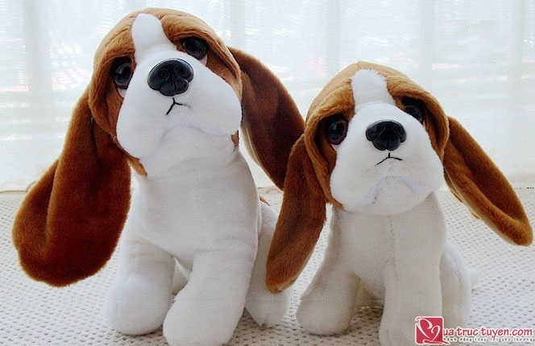
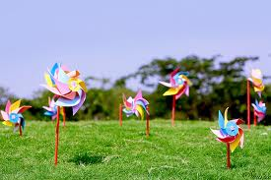
Đồ chơi chứa tiếng bắt đầu bằng âm ch:
Chó nhồi bông
Chong chóng

Slide 11
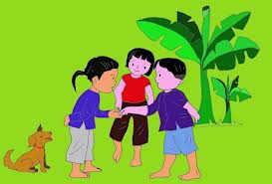
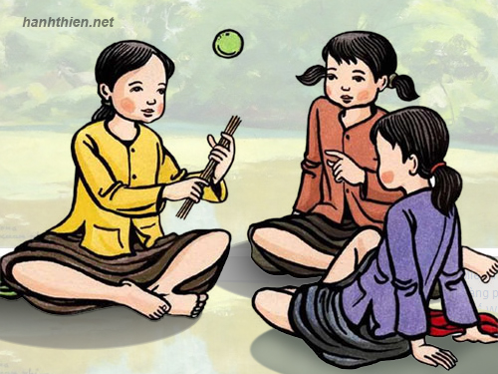
Trò chơi chứa tiếng bắt đầu bằng âm ch:
Chi chi chành chành
Chơi chuyền

Slide 12
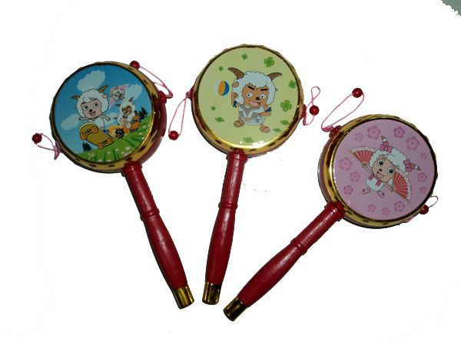
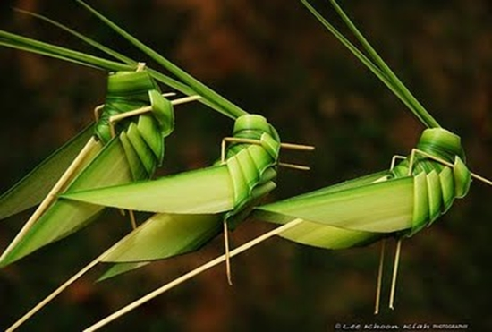
Đồ chơi chứa tiếng bắt đầu bằng âm tr:
Cào cào
lá tre
Trống

Slide 13
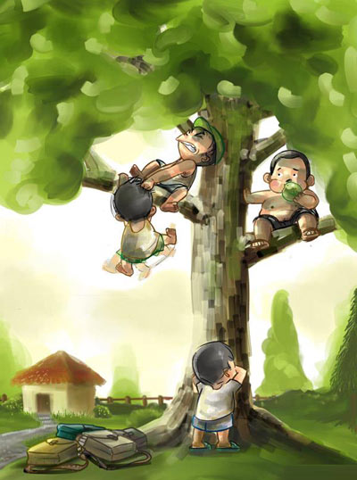
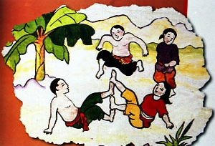
Trò chơi chứa tiếng bắt đầu bằng âm tr:
Trốn tìm
Trồng nụ trồng hoa

Slide 14
Chính tả: Nghe - Viết: Kéo co
Phân biệt: r/d/gi
2. Tìm và viết các từ ngữ:
a. Chứa tiếng các âm đầu là r,d hoặc gi, có nghĩa như sau:
- Trò chơi quay dây qua đầu, mỗi lần dây chạm đất thì nhảy cho dây luồn qua dưới chân.
Môn nghệ thuật sân khấu biểu diễn bằng cách điều khiển các hình mẫu giống như người, vật.
- Phát bóng sang phía đối thủ để mở đầu hiệp đấu hoặc lượt đấu.
nhảy dây
múa rối
giao bóng

Slide 15
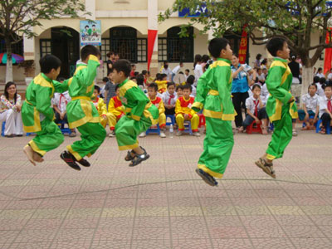
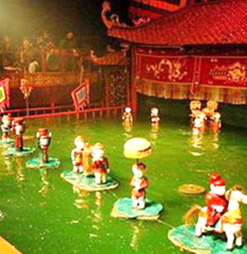
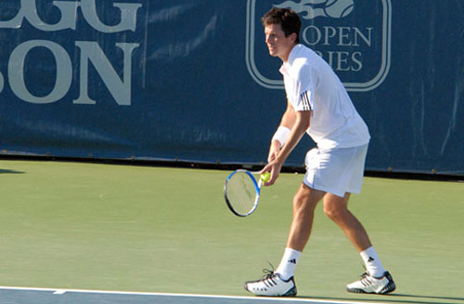
Nhảy dây
Giao bóng
Múa rối

Slide 16
Yêu cầu
Nắm được nội dung bài chính tả.
cần đạt
Tìm và viết được các từ khó trong bài. Hoàn thành các bài tập, phân biệt r/d/gi. Tìm tên trò chơi…
Hình thành, phát triển năng lực tự học, giải quyết vấn đề và sáng tạo.

Slide 17

Chúc các em chăm ngoan, học giỏi

